Slide 1
Mysql querying data

Slide 2
MySQL SELECT FROM statement
SELECT select_list
FROM table_name;
SELECT: Ορίζονται μία ή περισσότερες στήλες ενός πίνακα που θέλω να επιλέξω. Αν είναι πολλές τις χωρίζω με κόμμα(,).
FROM το όνομα του πίνακα από τον οποίο θέλω να επιλέξω δεδομένα
Παραδείγματα:
SELECT lastName, firstName, jobTitle
FROM employees;
SELECT *
FROM employees;

Slide 3
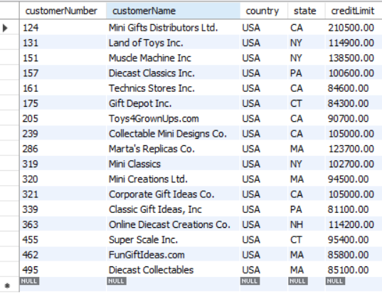
MySQL WHERE clause - filter rows from the result set
To search_condition είναι συνδυασμός μιας ή περισσότερων εκφράσεων με χρήση λογικών συντελεστών AND, OR and NOT
Στη δήλωση SELECT θα περιλαμβάνονται όλες οι εγγραφές που θα πληρούν τις προϋποθέσεις που ορίστηκαν στο search_condition
SELECT select_list
FROM table_name
WHERE search_condition;
Παράδειγμα: Αναζητώ τα στοιχεία των πελατών που η χώρα τους είναι η Αμερική και το creditLimit είναι μεγαλύτερο του 81000
SELECT customerNumber, customerName, country, state, creditLimit
FROM customers
WHERE country=‘USA’ AND creditLimit>81000

Slide 4
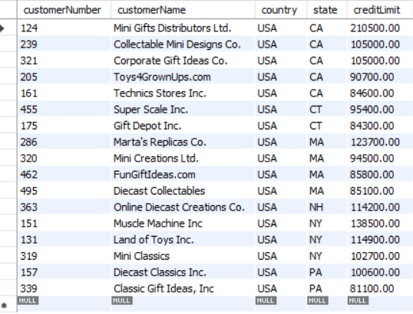
MySQL order by clause - sort the rows in a result set
SELECT select_list
FROM table_name
ORDER BY
column1 [ASC|DESC],
column2 [ASC|DESC],
...;
Αρχικά ταξινομούνται οι τιμές της column1 σε αύξουσα σειρά και στη συνέχεια οι τιμές του column2 σε φθίνουσα σειρά.
Παράδειγμα
SELECT customerNumber, customerName, country,
state, creditLimit
FROM customers
WHERE country='USA'AND creditLimit>81000
ORDER BY state asc , creditLimit DESC

Slide 5
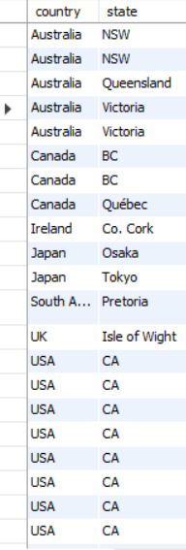
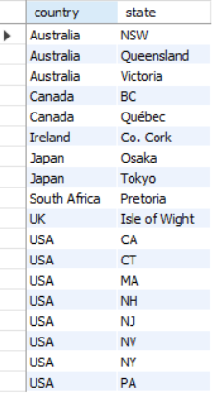
MySQL select distinct clause - remove duplicate rows
SELECT DISTINCT
select_list
FROM
table_name
WHERE
search_condition
ORDER BY
sort_expression;
Αν στο SELECT ορίσουμε μία στήλη, τότε το DISTINCT θα επιστρέψει τις μοναδικές τιμές της.
Όμως αν ορίσουμε 2 ή περισσότερες, το DISTINCT θα επιστρέψει τις μοναδικές τιμές του συνδυασμού των στηλών.
before DISTINCT
after DISTINCT
Παράδειγμα
SELECT DISTINCT country, state
FROM customers
WHERE state is not NULL
ORDER BY country, state

Slide 6
MySQL LIKE operator- test whether a string contains a specified pattern
expression LIKE pattern ESCAPE escape_character
Αν η expression ταιριάζει με το pattern, ο τελεστής LIKE επιστρέφει 1. Διαφορετικά επιστρέφει 0.
Δύο είναι οι βασικοί χαρακτήρες που χρησιμοποιούνται στο σχηματισμό patterns. Το ποσοστό (%) and η κάτω παύλα (_) .
Το ποσοστό ( % ) οποιοδήποτε string από 0 ή περισσότερους χαρακτήρες.
Η κάτω παύλα ( _ ) οποιονδήποτε έναν μοναδικό χαρακτήρα.

Slide 7
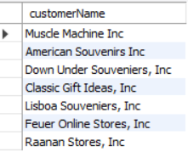
SELECT customerName
FROM customers
WHERE customerName like 's%'
SELECT customerName,contactfirstname FROM customers
WHERE contactfirstname like ‘Je__'
SELECT customerName
FROM customers
WHEREcustomerName like '%inc'

Slide 8
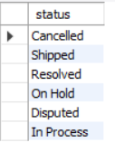
MySQL group by - group rows into groups based on the values of columns or expressions
SELECT
c1, c2,..., cn, aggregate_function(ci)
FROM
table_name
WHERE
conditions
GROUP BY c1 , c2,...,cn;
To GROUP BY ομαδοποιεί τις γραμμές ενός πίνακα με βάση δοθέντων τιμών ή εκφράσεων.
Επιστρέφει μία γραμμή από κάθε ομάδα μειώνοντας τον αριθμό των γραμμών των αποτελεσμάτων
Στην πράξη χρησιμοποιείται κυρίως με τις aggregate functions όπως SUM, AVG, MAX, MIN και COUNT
Παράδειγμα
SELECT status
FROM orders
GROUP BY status

Slide 9
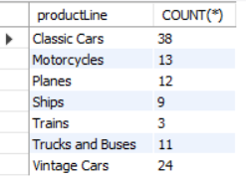
MySQL aggregate functions (COUNT, MAX, MIN, SUM, AVG) performs a calculation on multiple values and returns a single value
COUNT: επιστρέφει το πλήθος των τιμών ενός πίνακα
Παράδειγμα:
Αναζητώ τον αριθμό των προϊόντων που παράγονται σε κάθε γραμμή παραγωγής(productLine).
SELECT productLine, COUNT(*)
FROM products
GROUP BY productLine
ORDER BY productLine;

Slide 10
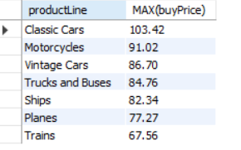
MySQL aggregate functions (COUNT, MAX, MIN, SUM, AVG) performs a calculation on multiple values and returns a single value
MAX: επιστρέφει τη μέγιστη τιμή
SELECT MAX(buyPrice) highest_price
FROM products;
Παράδειγμα: Αναζητώ την υψηλότερη τιμή των προϊόντων για κάθε γραμμή παραγωγής (productLine)
SELECT productLine, MAX(buyPrice)
FROM products
GROUP BY productLine
ORDER BY MAX(buyPrice) DESC;

Slide 11
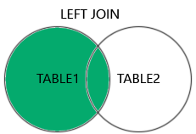
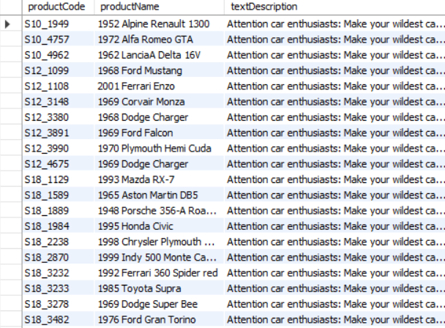
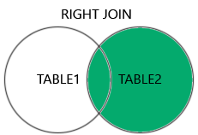
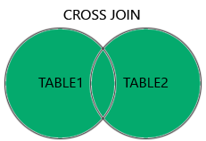
MySQL joins linking data between one or more tables based on the values of the common column between the tables
INNER, LEFT, RIGHT, CROSS
INNER JOIN
SELECT productCode, productName, textDescription
FROM products t1
INNER JOIN productlines t2
ON t1.productline = t2.productline;

Slide 12
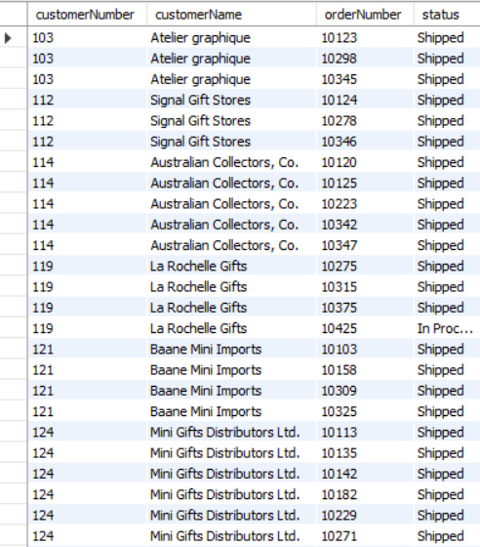
MySQL joins linking data between one or more tables based on the values of the common column between the tables
LEFT JOIN
Παράδειγμα: Να προβάλλετε τα στοιχεία όλων των πελατών και τα στοιχεία των παραγγελιών του (αν έχουν κάνει)
SELECT c.customerNumber,c.customerName,o.orderNumber, o.status
FROM customers c
LEFT JOIN customerproduct1.orders o on c.customerNumber= o.customerNumber
ORDER BY c.customerNumber;

Slide 13
MySQL create creates a new table in a database
table_name: Το όνομα του πίνακα που θέλουμε να δημιουργήσουμε
column1, column2, etc.: Τα ονόματα των στηλών του πίνακα
datatype: Οι τύποι των δεδομένων κάθε στήλης πχ INT, VARCHAR, DATE, κτλ
constraints: Προαιρετικά constraints πχ NOT NULL, UNIQUE, PRIMARY KEY, and FOREIGN KEY
CREATE TABLE [IF NOT EXISTS] table_name(
column1 datatype constraints,
column2 datatype constraints,
...
) ENGINE=storage_engine;
Αν δημιουργήσουμε πίνακα με όνομα που ήδη υπάρχει, θα προκύψει error. Γι’ αυτό χρησιμοποιούμε το IF NOT EXISTS.
Στη MySQL, κάθε πίνακας έχει ένα μηχανισμό αποθήκευσης πχ InnoDB ή MyISAM. Η επιλογή ENGINE ορίζει το μηχανισμό αποθήκευσης του πίνακα.
Παράδειγμα:
CREATE TABLE tasks (
id INT PRIMARY KEY,
title VARCHAR(255) NOT NULL,
start_date DATE,
due_date DATE
);

Slide 14
MySQL insert insertS one or more rows into a table
INSERT INTO table(column1, column2,...)
VALUES
(value1, value2,...),
(value1, value2,...),
...
(value1, value2,...);
Πρώτα ορίζουμε το όνομα του πίνακα (table)και μέσα στην παρένθεση τη λίστα των στηλών στην οποία θα γίνει η εισαγωγή χωρισμένες με κόμμα.
Μετά το keyword VALUES τοποθετούμε τη λίστα των τιμών που θέλουμε να εισάγουμε, μέσα σε παρένθεση και χωρισμένες με κόμμα.
Παράδειγμα 1:
INSERT INTO tasks(title, start_date, due_date)
VALUES ('Insert date into table', '2018-01-09', '2018-09-15’);
Παράδειγμα 2:
INSERT INTO projects(name, start_date, end_date)
VALUES
('NeuroSynthIQ', '2023-12-01', '2024-12-31'),
('QuantumMind Explorer', '2023-05-15', '2024-12-20'),
('SentientBot Assistant', '2023-05-15','2024-10-20');

Slide 15
MySQL update updates data in a table. changes the values in one or more columns of a single row or multiple rows.
Παράδειγμα:
UPDATE employees
SET
lastname = 'Hill',
email = 'mary.hill@classicmodelcars.com'
WHERE
employeeNumber = 1056;
UPDATE [LOW_PRIORITY] [IGNORE] table_name
SET
column_name1 = expr1,
column_name2 = expr2,
...
[WHERE
condition];
Μετά το UPDATE ορίζουμε το όνομα του πίνακα του οποίου τα δεδομένα θέλουμε να ανανεώσουμε.
Μετά το SET ορίζουμε ποιες στήλες θέλουμε να ανανεώσουμε (column_name1) και στην ισότητα τις νέες τιμές (expr1). Για να ανανεώσουμε περισσότερες στήλες χρησιμοποιούμε κόμμα.
Μετά το WHERE, που δεν είναι υποχρεωτικό, ορίζουμε την συνθήκη σύμφωνα με την οποία θα γίνει η ανανέωση.

Slide 16
MySQL DELETE deleteS rows from a table and returnS the number of deleted rows
DELETE FROM table_name
WHERE condition;
Μετά το FROM keyword ορίζουμε το όνομα του πίνακα από τον οποίο θα διαγράψουμε δεδομένα.
Μετά το WHERE ορίζουμε τη συνθήκη που καθορίζει ποιες γραμμές θα διαγραφούν.
Το WHERE είναι προαιρετικό, αν δεν χρησιμοποιηθεί τότε διαγράφονται όλες οι γραμμές του πίνακα.
Παράδειγμα:
DELETE FROM contacts
WHERE last_name = 'Smith’;
Output:
Query OK, 6 rows affected (0.01 sec)
Όταν θέλουμε να διαγράψουμε όλες τις γραμμές ενός πίνακα και δεν γνωρίζουμε τον αριθμό τους , χρησιμοποιούμε το TRUNCATE TABLE για καλύτερη απόδοση.
TRUNCATE [TABLE] table_name;

Slide 17
MySQL ON DELETE CASCADE deletes data from child tables automatically when you delete the data from the parent table
Παράδειγμα:
CREATE TABLE buildings (
building_no INT PRIMARY KEY AUTO_INCREMENT,
building_name VARCHAR(255) NOT NULL,
address VARCHAR(255) NOT NULL
);
CREATE TABLE rooms (
room_no INT PRIMARY KEY AUTO_INCREMENT,
room_name VARCHAR(255) NOT NULL,
building_no INT NOT NULL,
FOREIGN KEY (building_no)
REFERENCES buildings (building_no)
ON DELETE CASCADE
);
DELETE FROM buildings
WHERE building_no = 2;
Το ON DELETE CASCADE επιτρέπει τη διαγραφή δεδομένων από child πίνακες όταν διαγράφουμε δεδομένα από τον parent πίνακα.
Στο παράδειγμα κάθε κτίριο έχει ένα ή περισσότερα δωμάτια. Επιπλέον κάθε δωμάτιο ανήκει σε ένα μόνο κτίριο. Το δωμάτιο δεν μπορεί να υπάρχει χωρίς κτίριο. (1:N)

Slide 18
MySQL SELECT INTO stores the result set of a query in one or more variables
Παράδειγμα:
SELECT city, country
INTO
@city, @country
FROM
customers
WHERE
customerNumber = 103;
SELECT @city, @country;
Output:
+--------+----------+
| @city | @country |
+--------+----------+
| Nantes | France |
+--------+----------+
1 row in set (0.00 sec)
SELECT
c1, c2, c3, ...
INTO
@v1, @v2, @v3,...
FROM
table_name
WHERE
condition;
c1, c2, και c3 είναι οι στήλες που θέλουμε να αποθηκεύσουμε σε μεταβλητές
@v1, @v2, και @v3 είναι οι μεταβλητές που αποθηκεύουν τις τιμές των c1, c2, και c3

Slide 19
MySQL IF Statement executes a block of SQL code based on a specified condition
Η δήλωση IF έχει 3 μορφές:
IF...THEN : εξετάζει μία συνθήκη και εκτελεί ένα block κώδικα αν αυτή είναι αληθής.
IF...THEN...ELSE : εξετάζει μία συνθήκη και εκτελεί ένα block κώδικα αν αυτή είναι αληθής, διαφορετικά εκτελεί τον κώδικα που βρίσκεται μετά το ELSE.
IF...THEN...ELSEIF...ELSE statement: εξετάζει πολλαπλές συνθήκες και εκτελεί το block κώδικα της συνθήκης που είναι αληθής. Αν όλες οι συνθήκες είναι ψευδείς, τότε εκτελείται ο κώδικας που βρίσκεται στο ELSE.

Slide 20
MySQL IF Statement executes a block of SQL code based on a specified condition
Παράδειγμα:
CREATE PROCEDURE GetCustomerLevel(
IN pCustomerNumber INT,
OUT pCustomerLevel VARCHAR(20))
BEGIN
DECLARE credit DECIMAL(10,2) DEFAULT 0;
SELECT creditLimit
INTO credit
FROM customers
WHERE customerNumber = pCustomerNumber;
IF credit > 50000 THEN
SET pCustomerLevel = 'PLATINUM';
END IF;
END$$
Η stored procedure GetCustomerLevel() δέχεται 2 παραμέτρους: pCustomerNumber και pCustomerLevel.
Πρώτα, επιλέγουμε το creditLimit του customer και το αποθηκεύουμε σε μία τοπική μεταβλητή credit.
Στη συνέχεια, θέτουμε στην παράμετρο pCustomerLevel(OUT) την τιμή PLATINUM αν το credit limit του πελάτη είναι μεγαλύτερο από 50,000.

